Slide 1
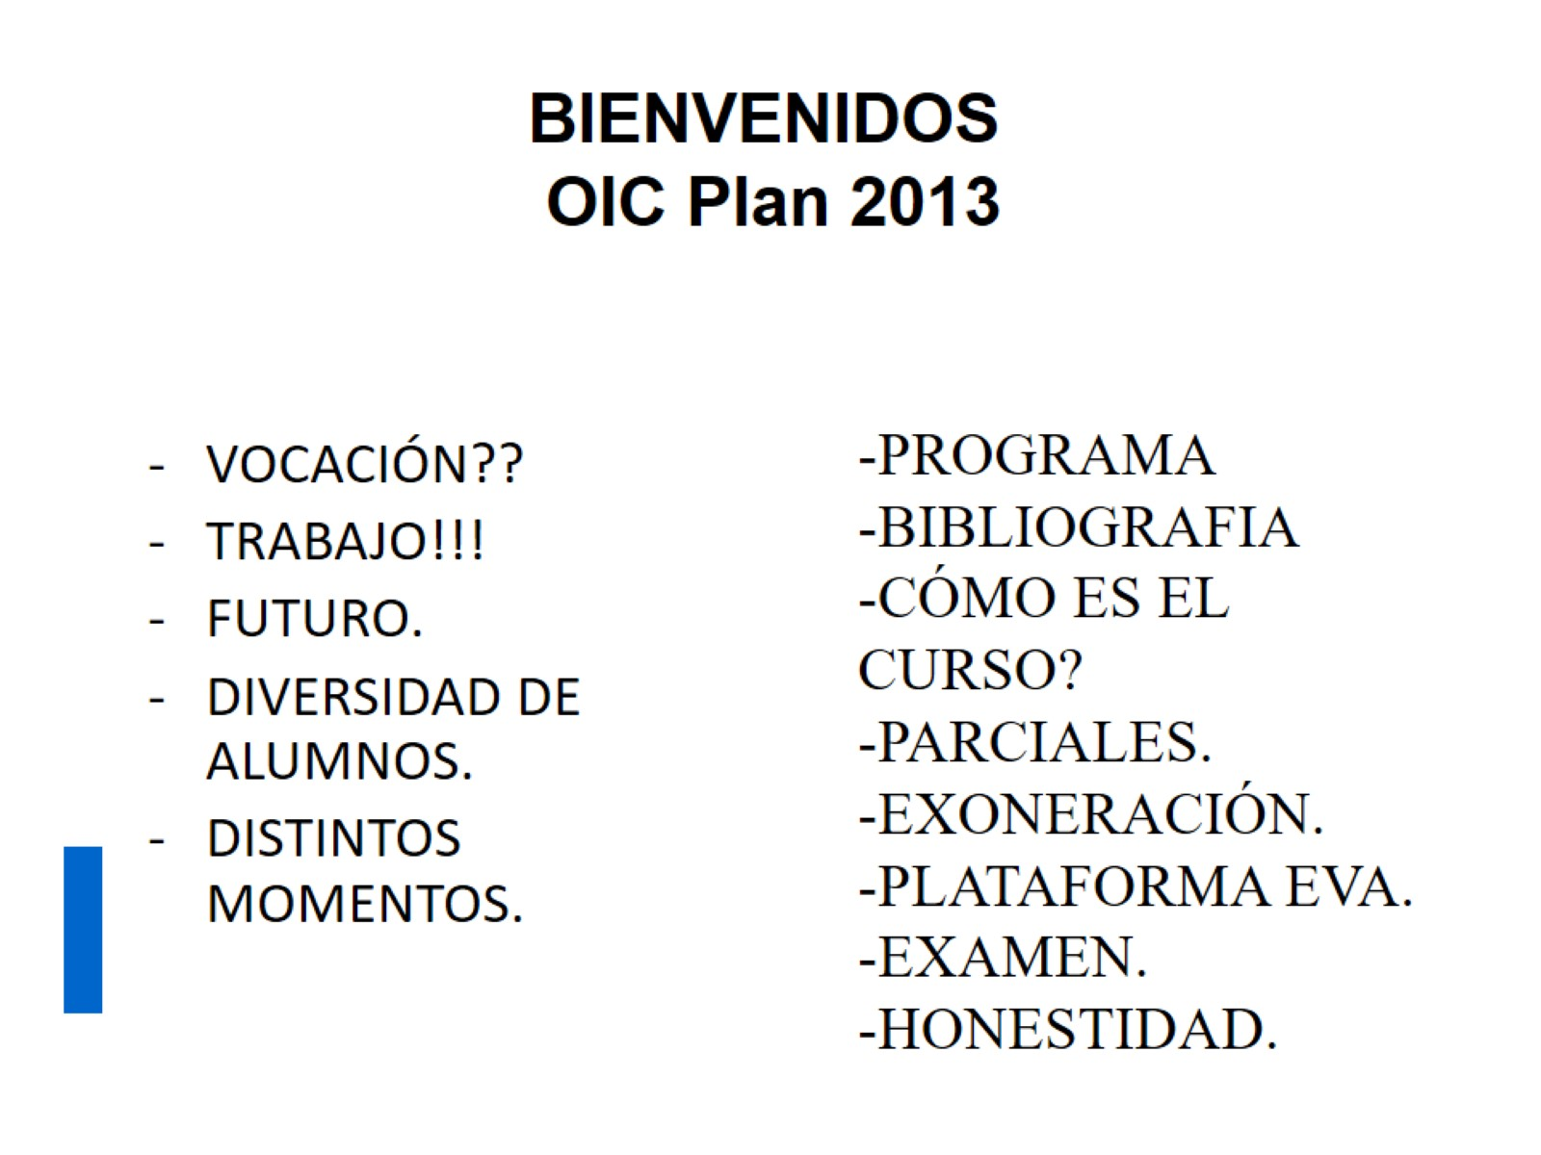
BIENVENIDOS
OIC Plan 2013

Slide 2
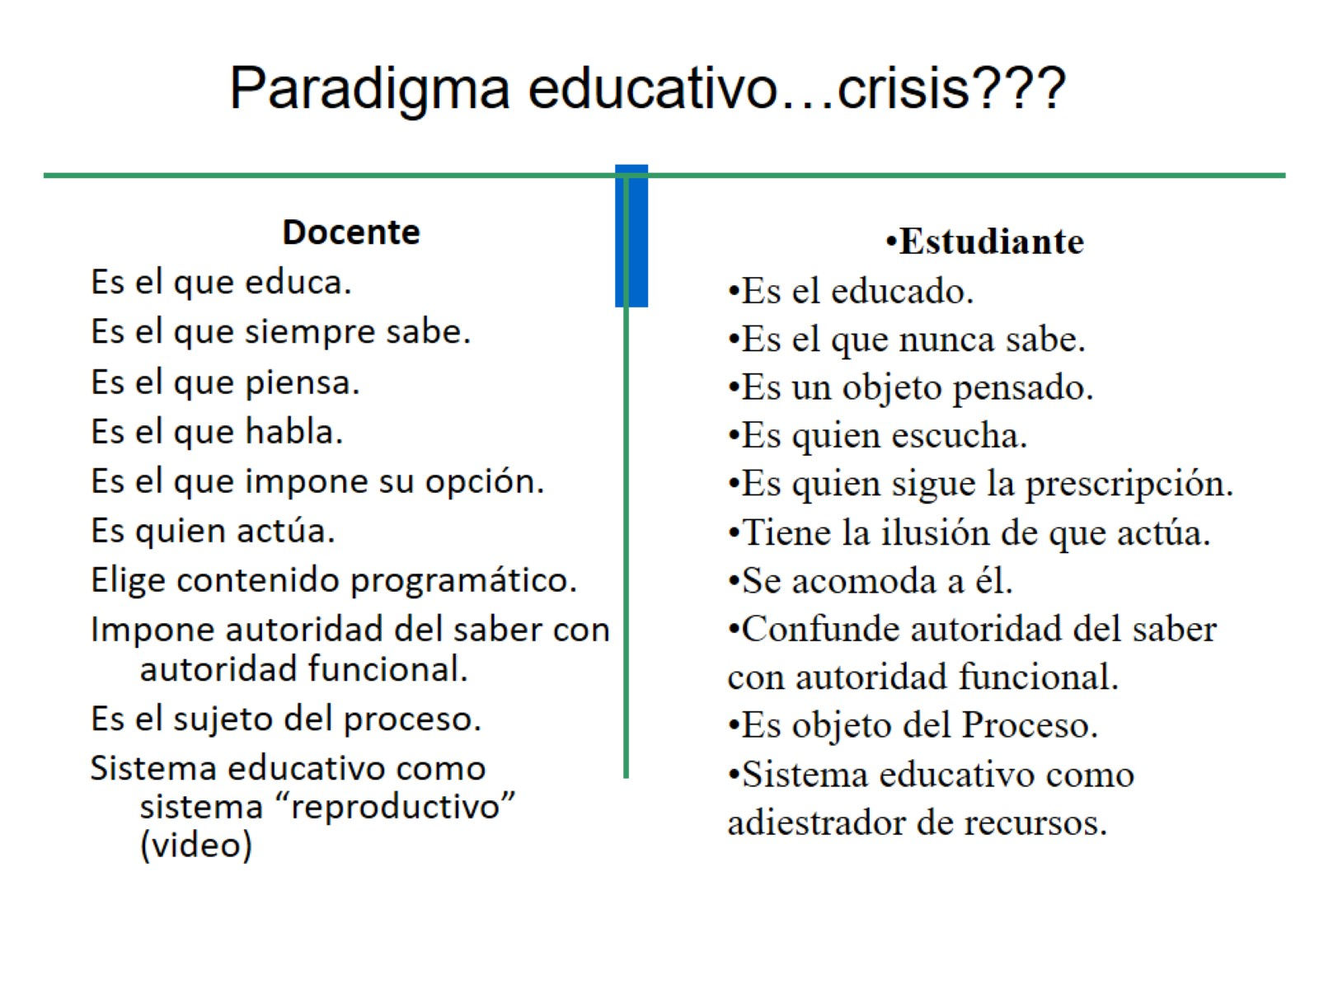
Paradigma educativo…crisis???

Slide 3
Novelista Daniel Pennac:
El amor nos hace inteligentes.
Nada nos pertenece.
Curiosidad.
- Otros apuntes
Educación como fábrica de “normales”
Estudiantes como consumidores Deseo/necesidad
La certeza da seguridad y nos hace “indignos”
El mandato de la conformidad.
La felicidad puede ser “entender”
El “miedo” en la educación.

Slide 4
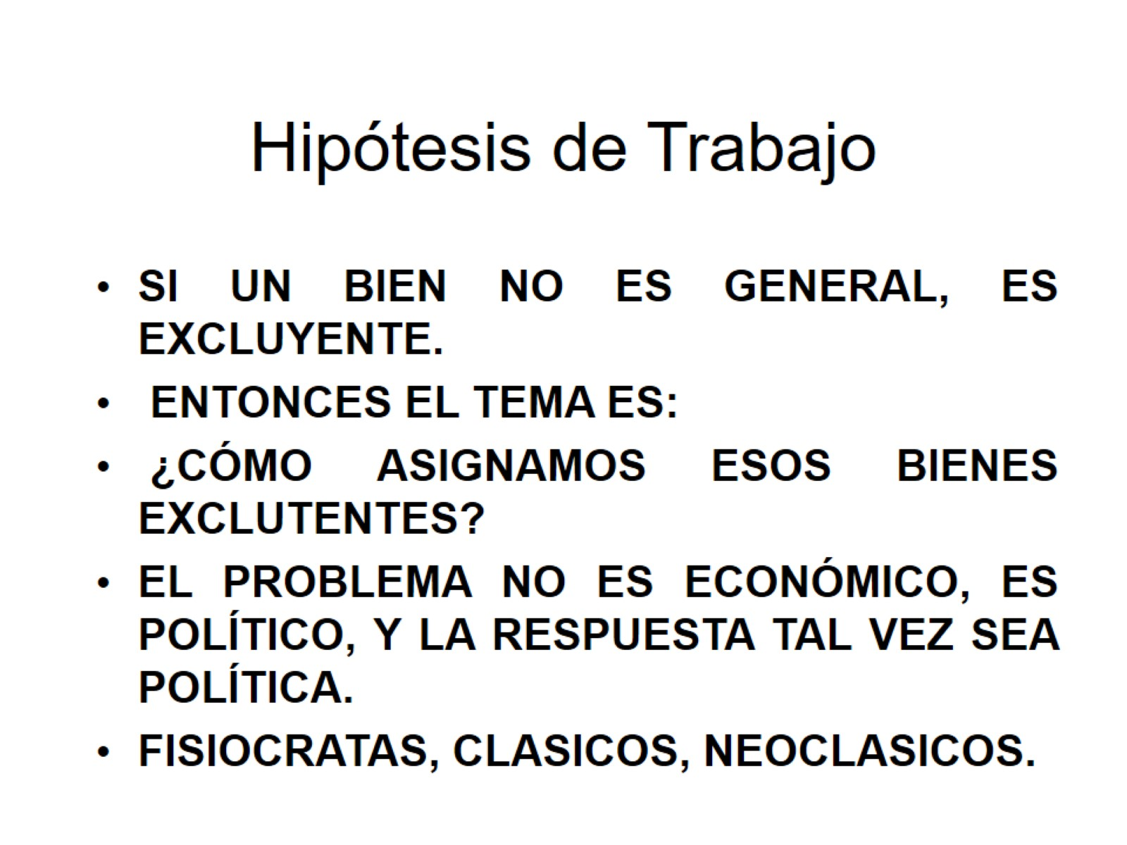
Hipótesis de Trabajo

Slide 5
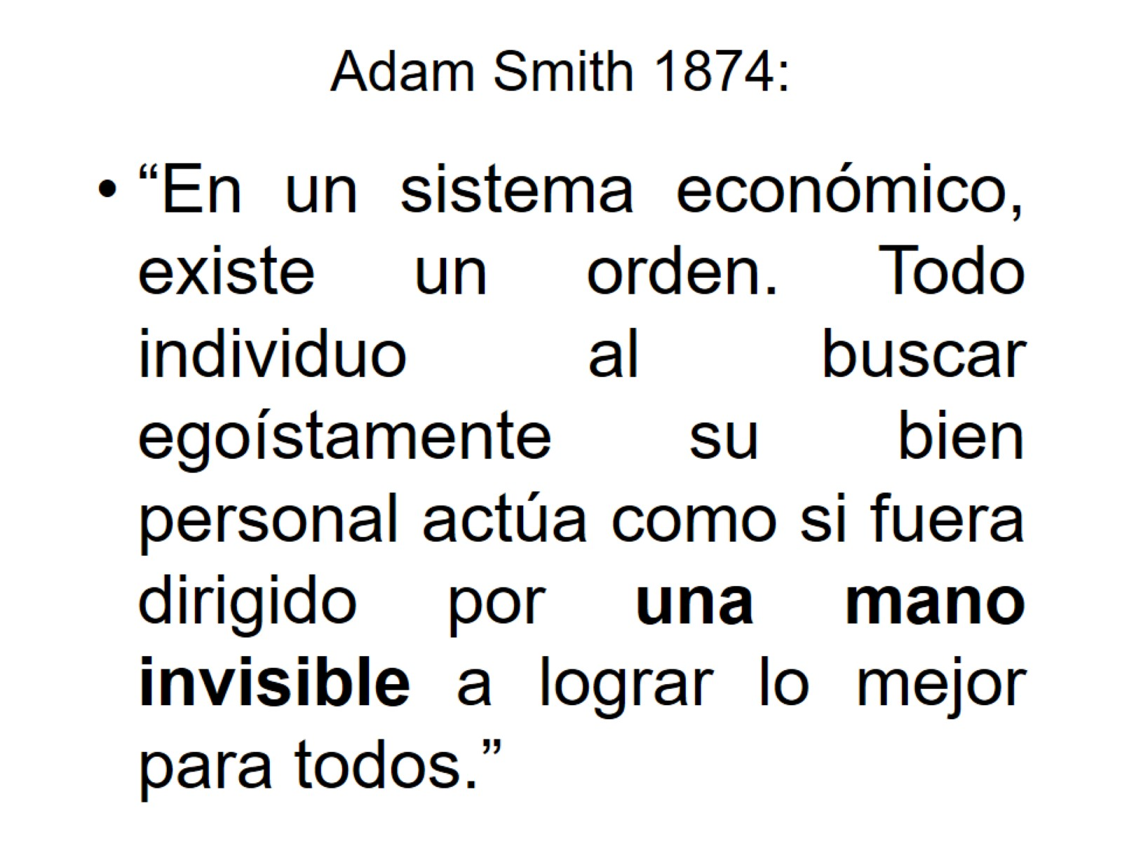
Adam Smith 1874:

Slide 6
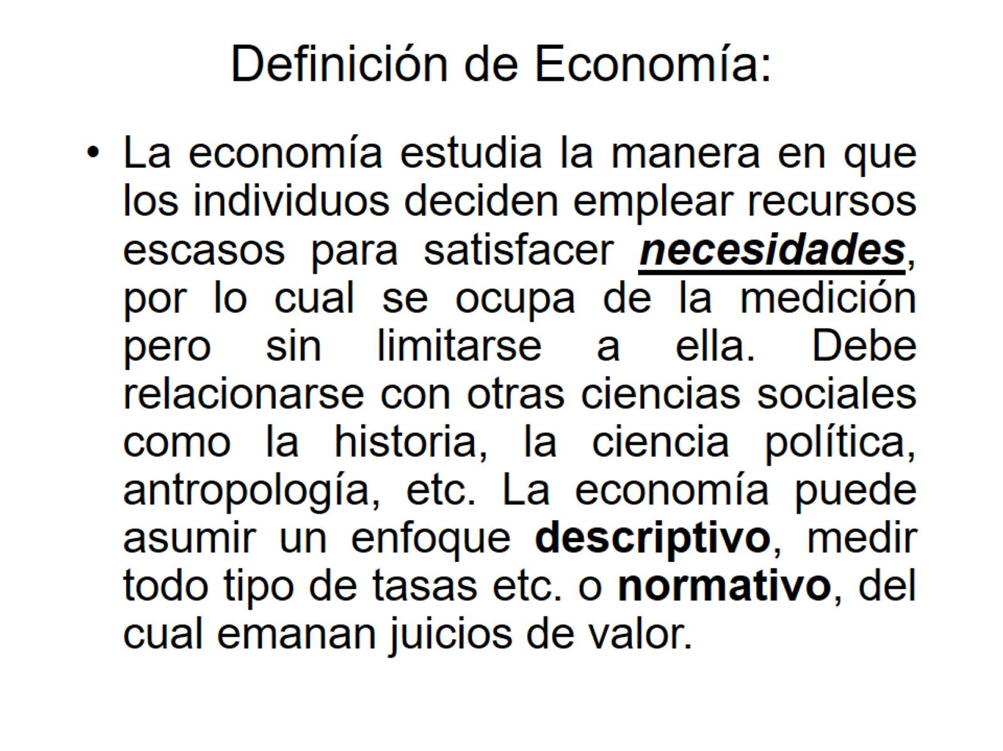
Definición de Economía:

Slide 7
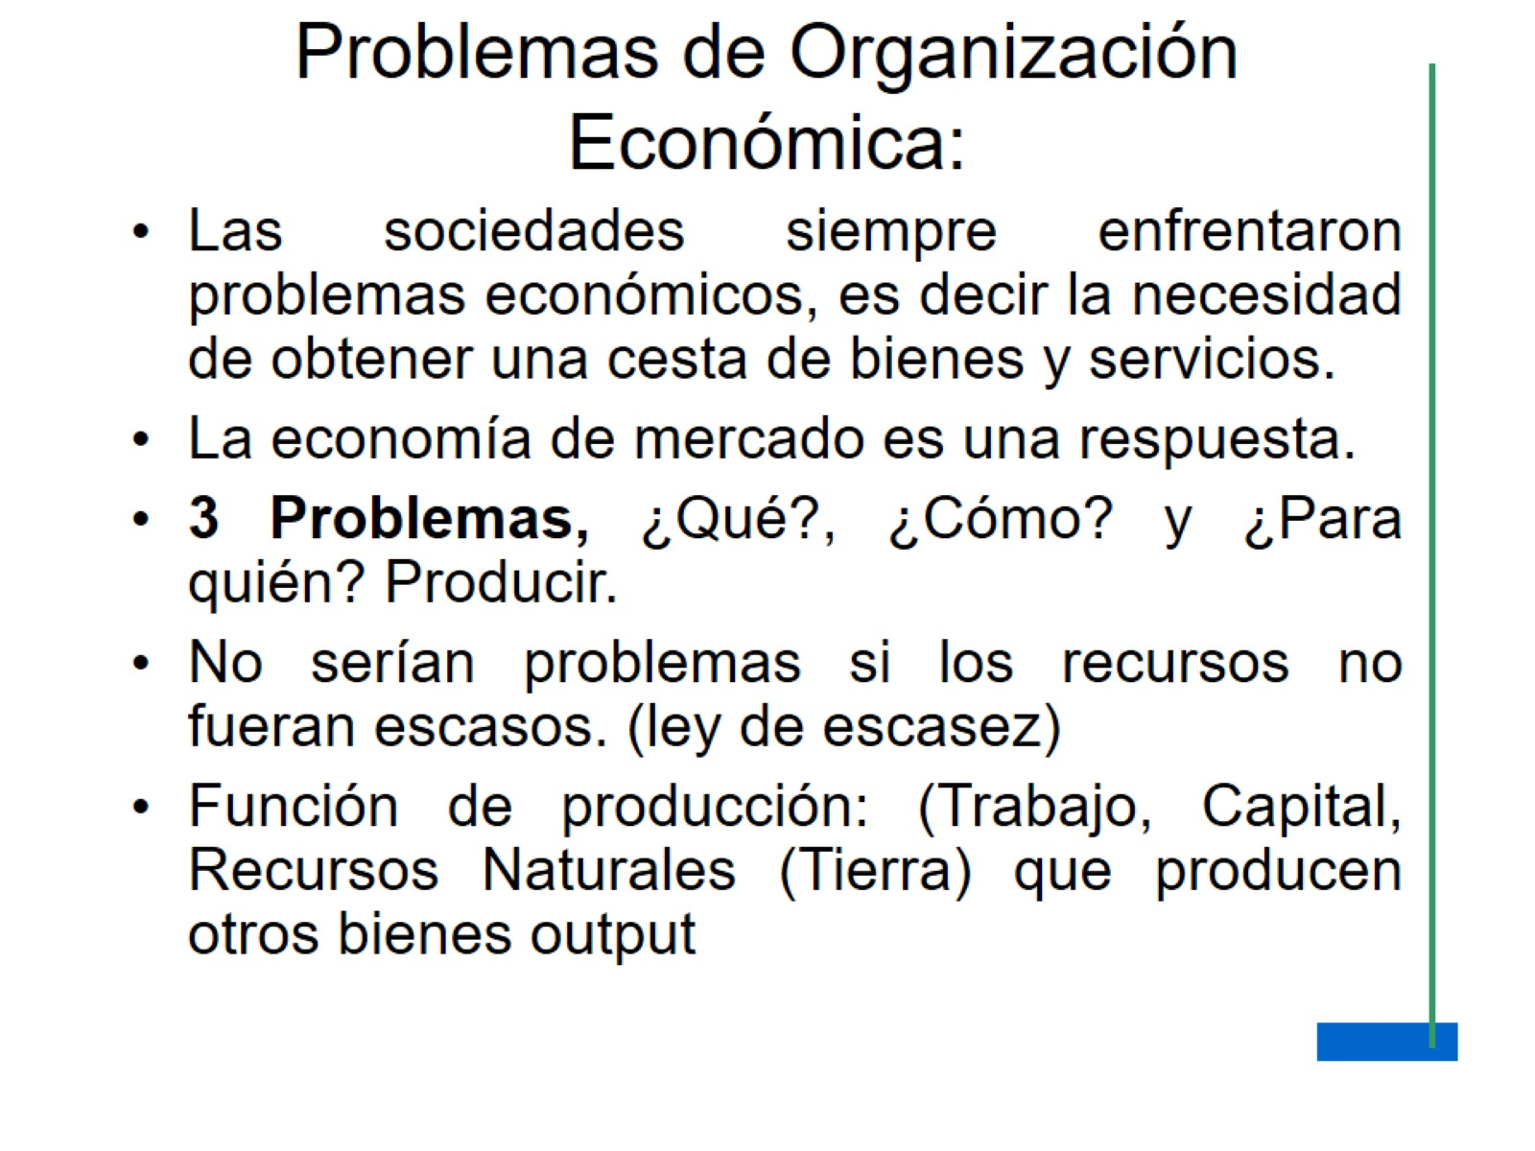
Problemas de Organización Económica:

Slide 8
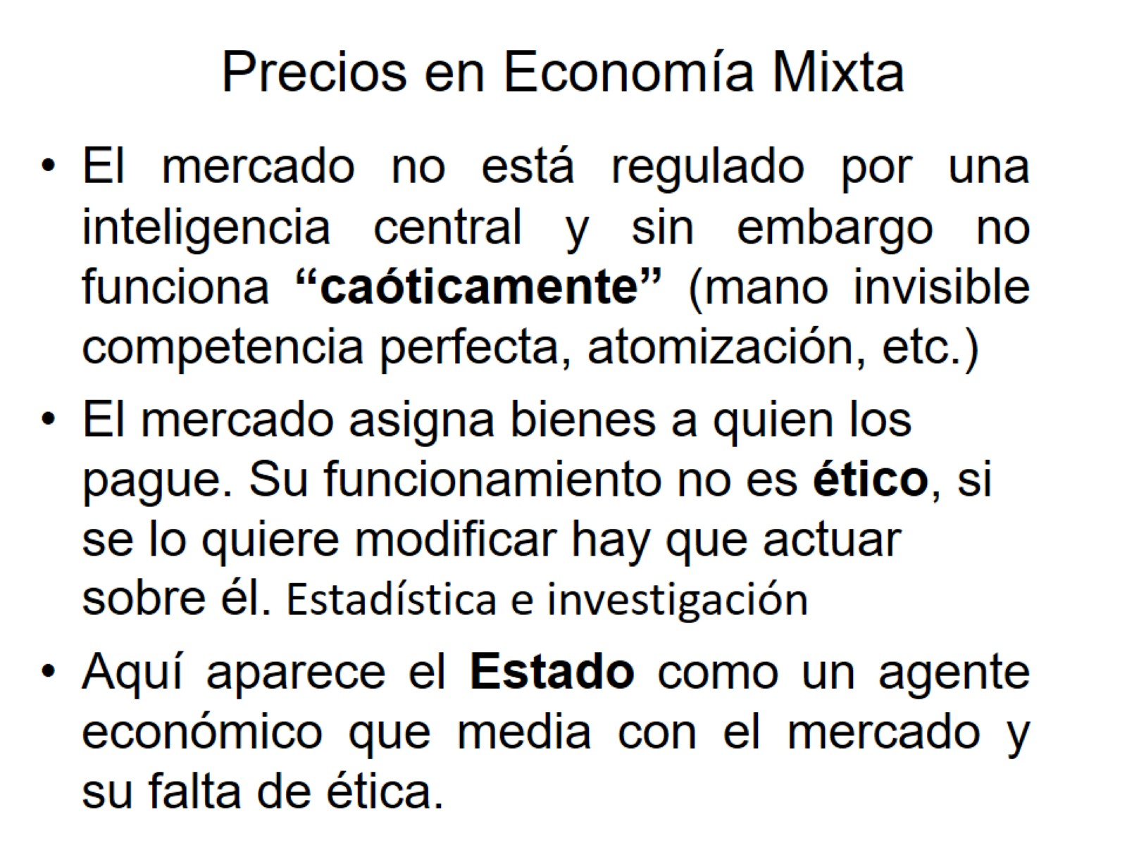
Precios en Economía Mixta

Slide 9
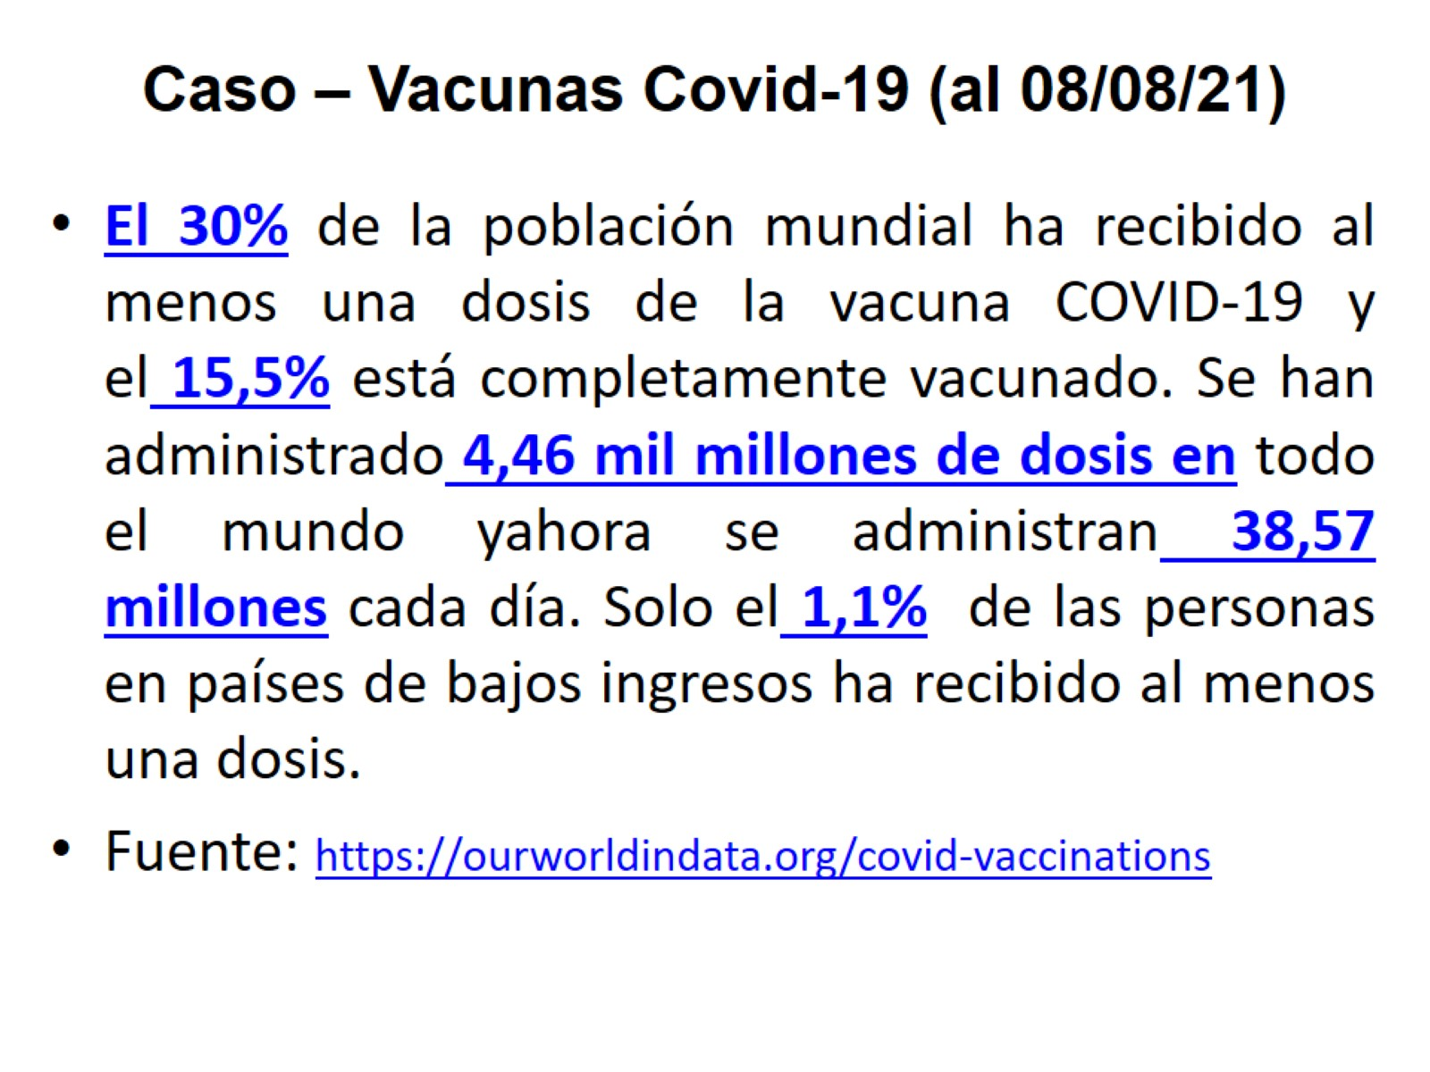
Caso – Vacunas Covid-19 (al 08/08/21)

Slide 10
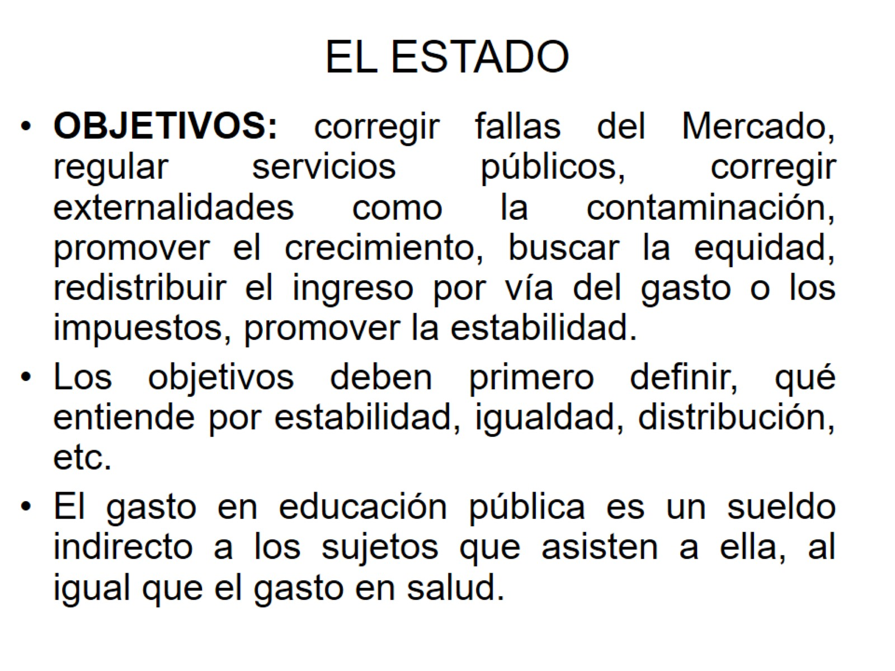
EL ESTADO

Slide 11
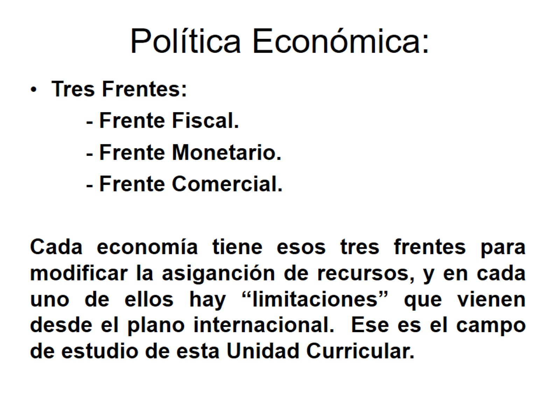
Política Económica:

